Slide 1
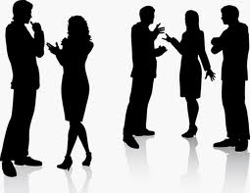
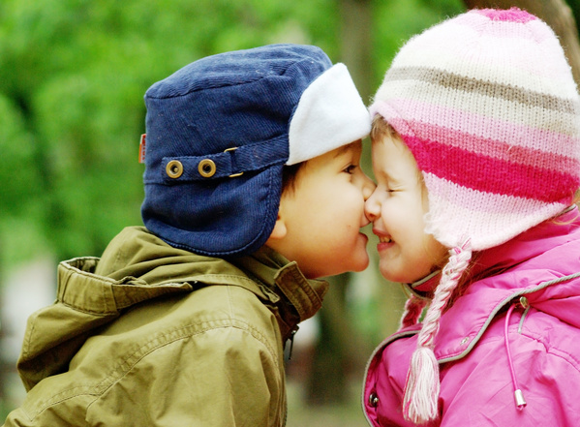
Как мы общаемся.

Slide 2
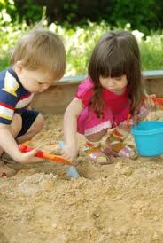
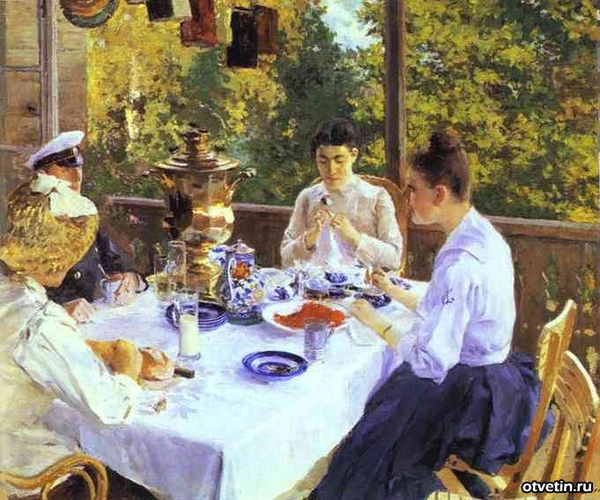
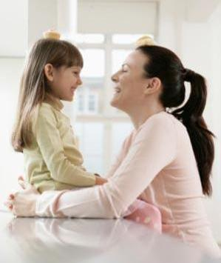
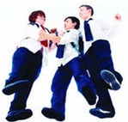
Что помогает людям общаться? В каких ситуациях они используют речь?
Люди используют речь, если им надо что-то:
-СПРОСИТЬ
-ОТВЕТИТЬ
-ОБЪЯСНИТЬ
-ПОГОВОРИТЬ
-РАССКАЗАТЬ

Slide 3
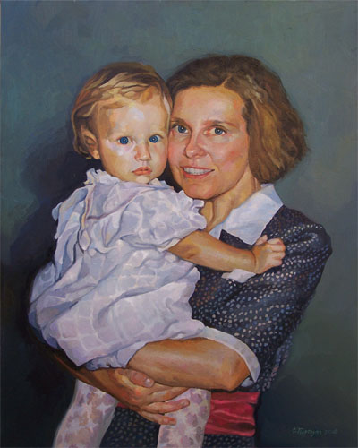
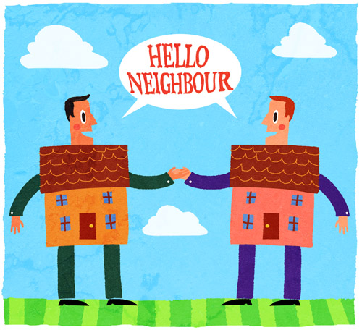
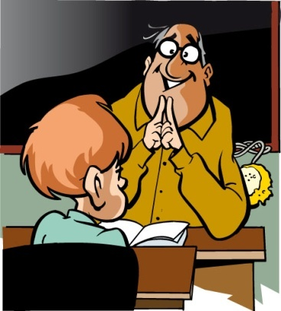
А с чего начинается каждое утро человека? Какие первые слова вы произносите?
Маме?
Соседям?
Друзьям?
Взрослому?
Учителю?

Slide 4
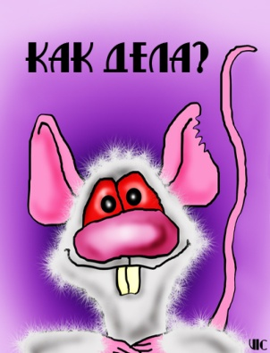
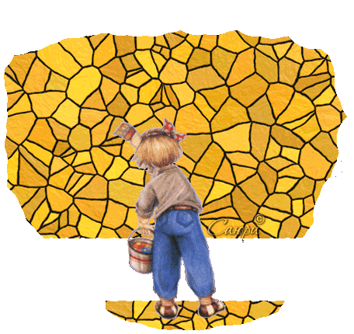
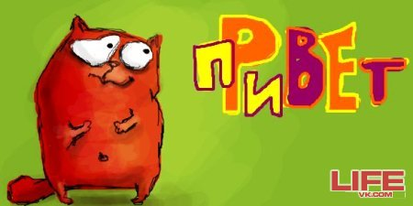

Slide 5
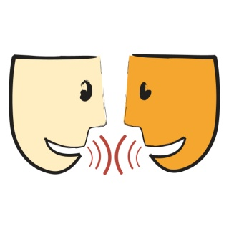
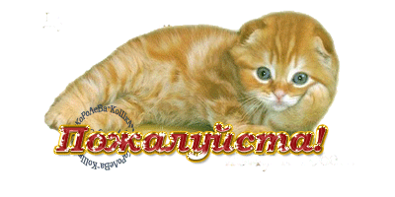
Днём мы тоже употребляем много вежливых волшебных слов.

Slide 6
А эти слова мы говорим в конце дня.

Slide 7
А как мы будем общаться, если другой человек не слышит нашего голоса? Конечно, нам для этого нужна помощь жестов. Чем мы можем показывать жесты?

Slide 8
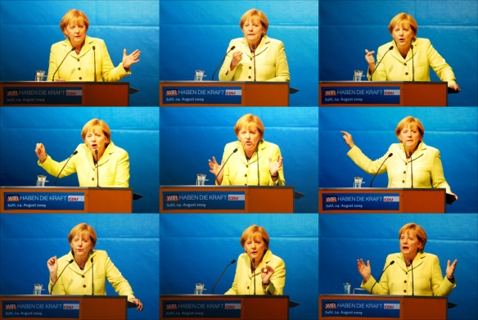
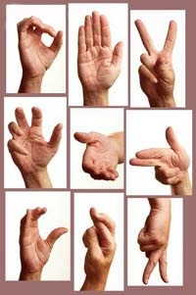
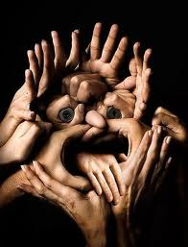
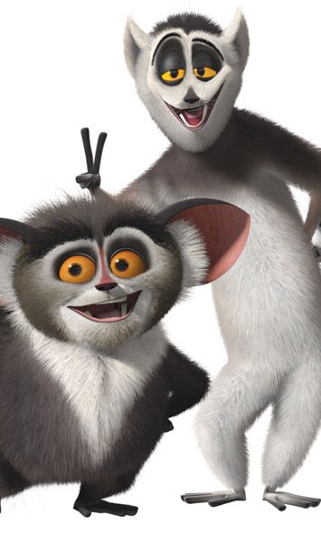
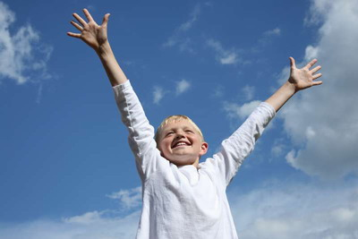
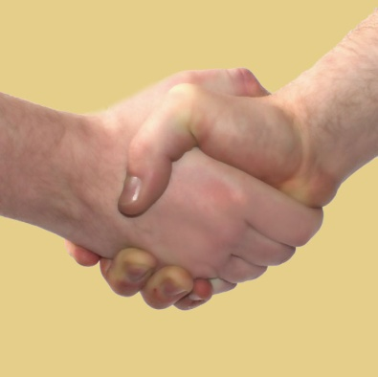
Жесты мы используем очень разные и во многих случаях.

Slide 9
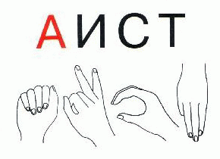
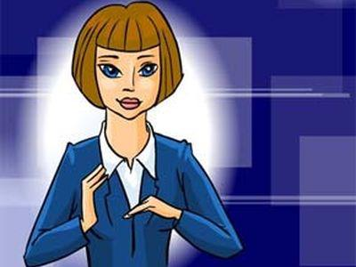
Без жестов мы не обойдёмся, если будем общаться например с иностранцами или глухонемыми людьми. Для последних разработан даже специальный алфавит.

Slide 10
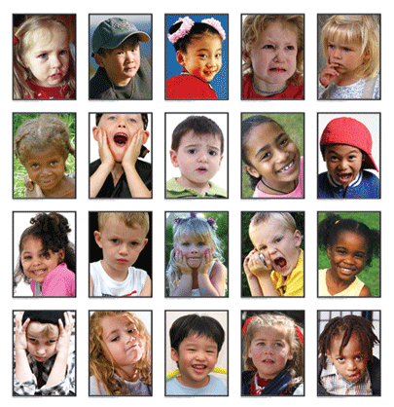
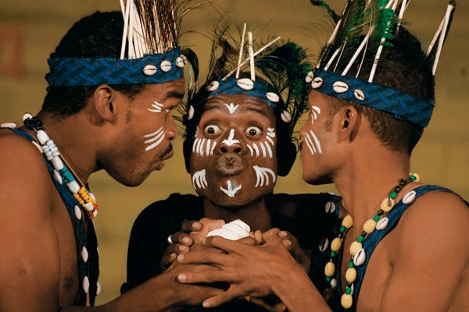
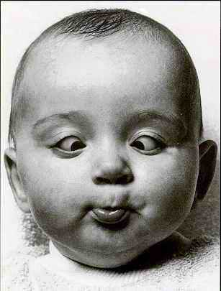
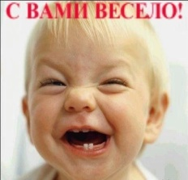
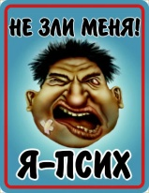
А ещё нам в разговоре хорошо помогает мимика лица.

Slide 11
Давайте поиграем! Вы должны будете без слов, а при помощи жестов и мимики показать…
1. Мне холодно. 11. Мне грустно.
2. Хочу есть. 12. Нет.
3. Да. 13. Не слышу.
4. Не знаю. 14. Не хочу.
5. Очень жарко. 15. Вкусно!
6. Мне стыдно. 16. Какое кислое!
7. Страшно. 17. А мне дашь?
8. Уходи отсюда. 18. Не нравится.
9. У меня болит зуб. 19.Ты-хороший!
10. Почему? 20. ЛЮБОЕ.

Slide 12
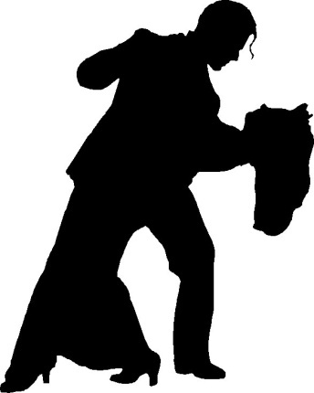
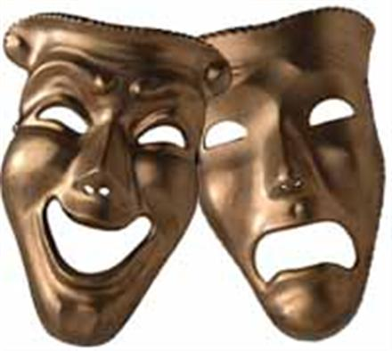
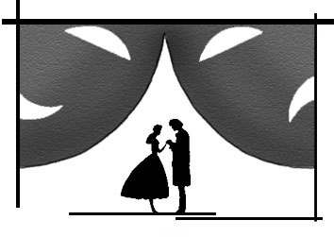
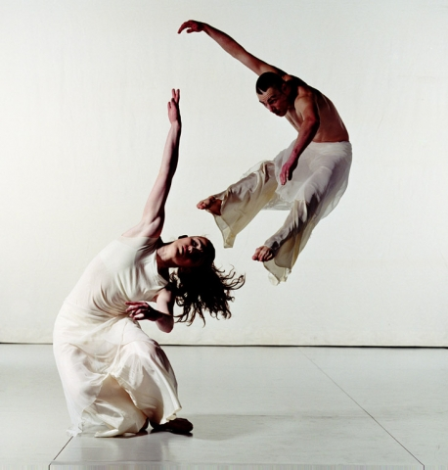
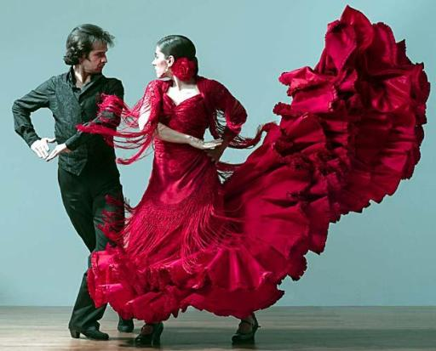
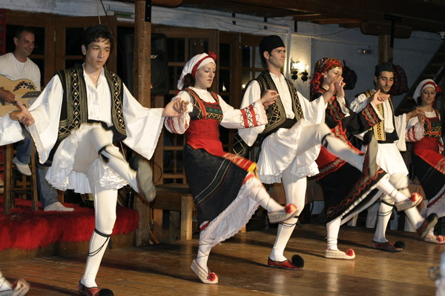
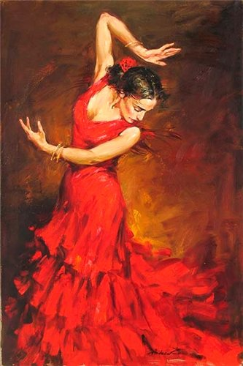
А ещё иногда танец называют тоже называют языком жестов. А язык мимики нашёл своё яркое воплощение в символе театра - две маски, олицетворяющие комедию и трагедию (радость и печаль, смех и слёзы)

Slide 13
Презентация выполнена учителем начальных классов школы «Ученики Пифагора» г. Лимассола р. Кипр Кириловой Светланой Геннадьевной.

